Slide 1

T1901808 報告人：柴道融

Slide 2
目錄
簡介
Site map
Design
system
Wireframe
參考網站

Slide 3
簡介
網站名稱：大森傢俱
網站起源：喜歡朋友開的傢俱店，朋友未來有意架設網站。
網站目的：藉由網站塑造並提升品牌形象，進而行銷商品、提高銷售量以及傳達對
傳統藝術風格的堅持並傳承下去。
目標客群：注重室內環境質感，且喜歡傳統中式藝術家具風格的家庭與公司。

Slide 4
LOGO設計理念
以傢俱最具代表性的椅子作為LOGO
，加上大森傢俱是中式傳統藝術傢俱
量販店，所以將椅子用墨筆型態呈現，
以顯現傳統藝術對大森傢俱的核
心價值。

Slide 5
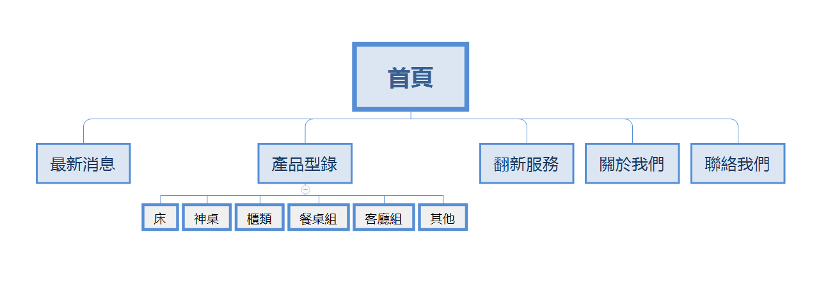
Site map

Slide 6







Design system
主色： #dee0c0
#3f3e3e
副色： #da0e0e
#e91e63
#686666
#d6d6d6
#6b0404
字型：微軟正黑體
字體大小：
H1 40px
H2 30px
H3 22px
內容 20px
內容 16px
漢堡選單 16px

Slide 7
桌機板Wire frame
Notes:
<編號>

Slide 8
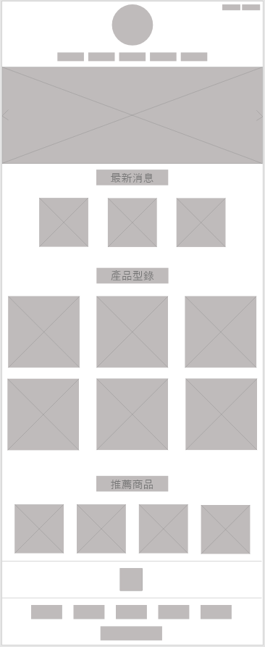
2
1
a.
3
首頁
b.
4
a.(head)
1.Logo
2.功能列-購物車、搜尋列
3.主選單
b.
4.banner
c.
5.title
6.news
d.
7.title
8.產品類圖
f.
9.title
10.商品
e.(footer)
11.Icon-facebook
12.選單
13.文字
5
c.
6
7
d.
8
9
f.
10
e.
11
12
13

Slide 9
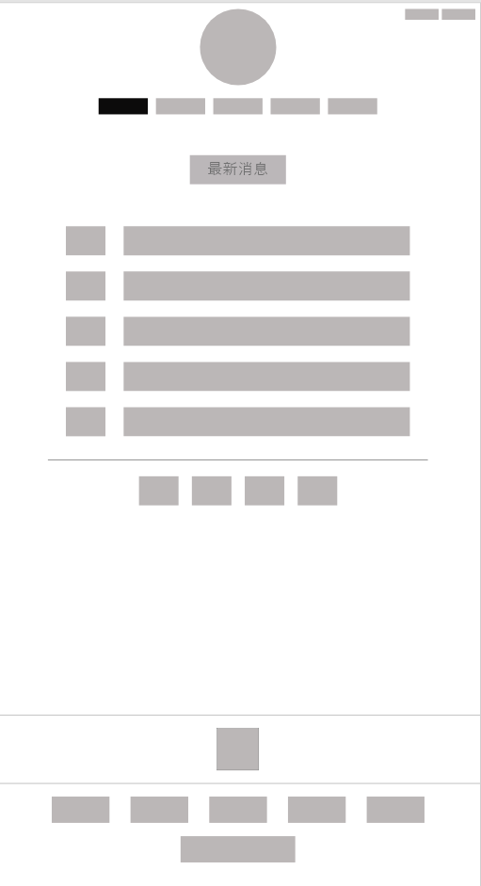
a.
最新消息
f.
1
a.(head)
f.(card)
1.title
2.最新消息內容
3.分隔線
4.title
5.button-第一頁、上一頁、
下一頁、最末頁
e.(footer)
2
3
4
e.

Slide 10
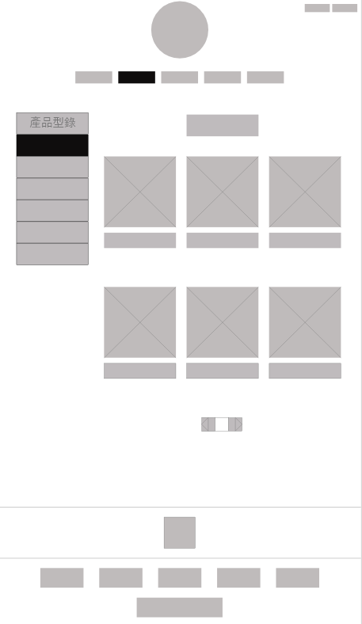
a.
產品型錄
g.
h.
2
1
a.(head)
g.
1.商品分類
h.(card)
2.title
3.商品圖
4.商品敘述
5.button-上一頁、下一頁
e.(footer)
3
4
5
e.

Slide 11
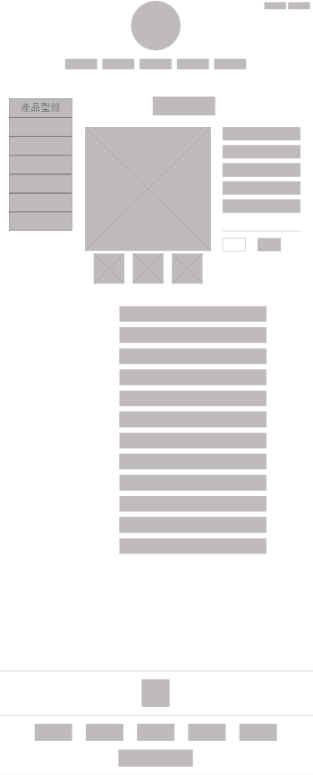
a.
產品
g.
1
2
a.(head)
g.商品分類
i.(card)
1.商品圖
2.購買敘述
3.button-加入購物車
4.購買說明
e.(footer)
3
i.
4
e.

Slide 12
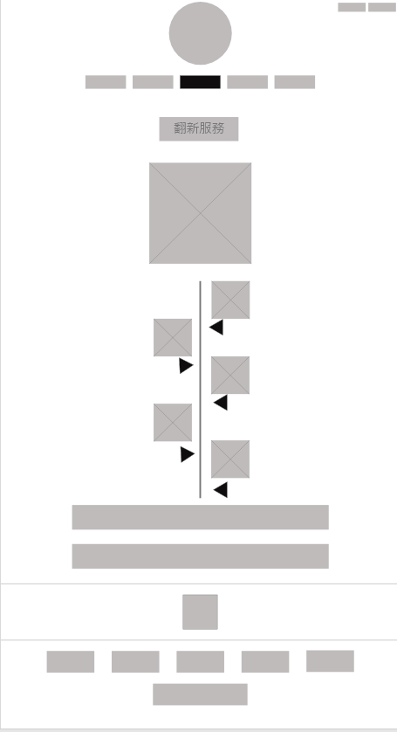
a.
翻新服務
j.
1
a.(head)
j.(card)
1.title
2.翻新圖
3.時間軸-翻新步驟
4.翻新敘述
e.(footer)
2
3
4
e.

Slide 13
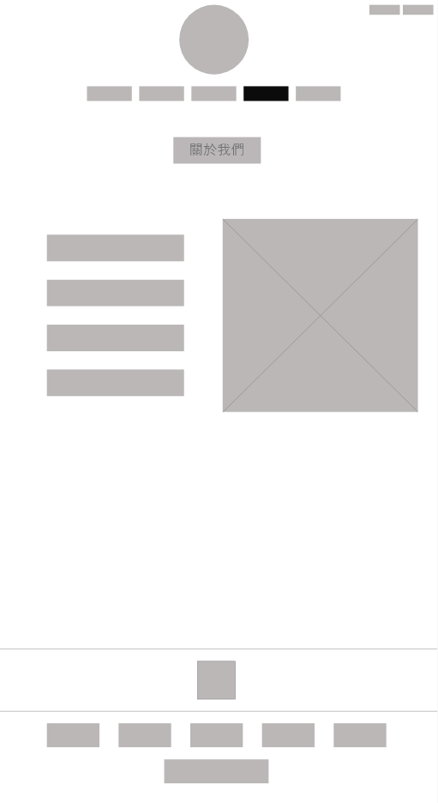
a.
關於我們
k.
1
a.(head)
k.(card)
1.title
2.關於我們敘述
3.關於我們圖
e.(footer)
2
3
e.

Slide 14
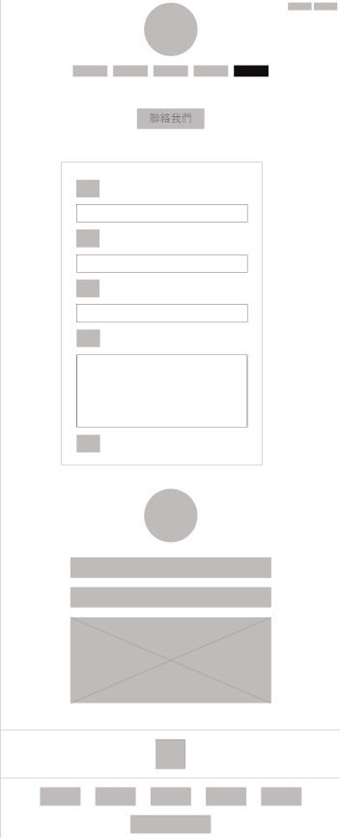
a.
聯絡我們
l.
1
2
a.(head)
l.(card1)
1.title
2.輸入列名稱-帳號、信箱、
地區、內容
3.輸入列
4. button-送出
m.(card2)
5.Logo
6.門市資訊
7.google map
e.(footer)
3
4
m.
5
6
7
e.

Slide 15
手機板Wire frame
Notes:
<編號>

Slide 16
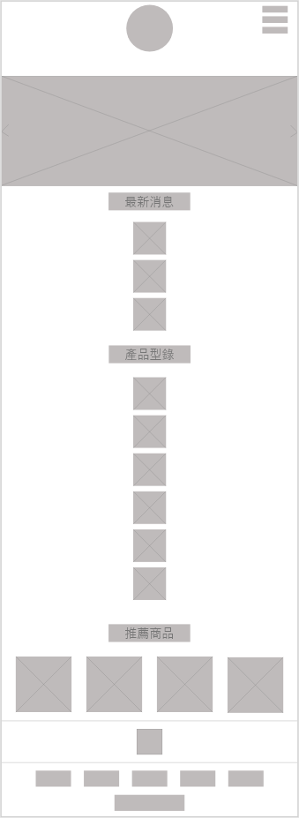
1
2
a.
首頁
b.
4
5
a.(head)
1.Logo
2.漢堡選單
b.
4.banner
c.
5.title
6.news
d.
7.title
8.產品類圖
f.
9.title
10.商品
e.(footer)
11.Icon-facebook
12.選單
13.文字
c.
6
7
d.
8
f.
9
10
e.
11
12
13

Slide 17
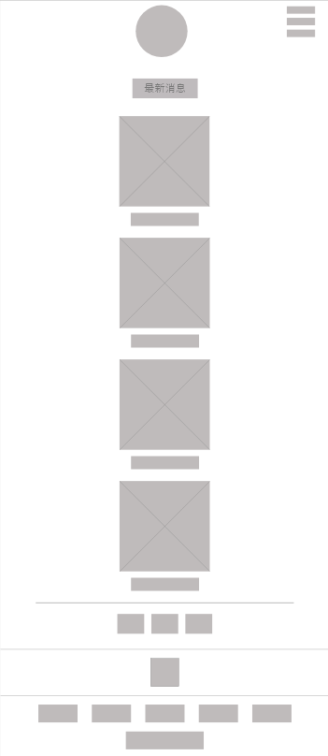
a.
最新消息
1
f.
2
a.(head)
f.(card)
1.title
2.最新消息圖
3.最新消息內容
4.button-第一頁、上一頁、
下一頁、最末頁
e.(footer)
3
4
e.

Slide 18
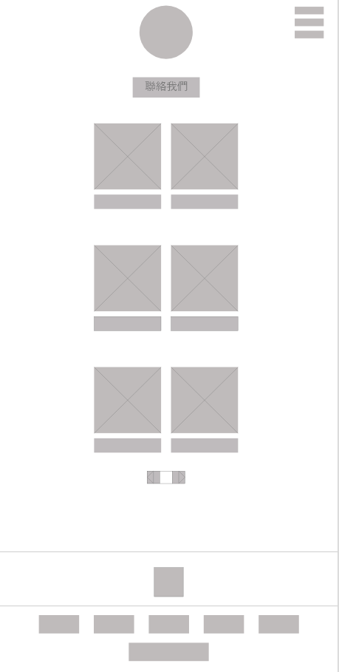
a.
產品型錄
h.
1
2
a.(head)
h.(card)
1.title
2.商品圖
3.商品敘述
4.button-上一頁、下一頁
e.(footer)
3
4
e.

Slide 19
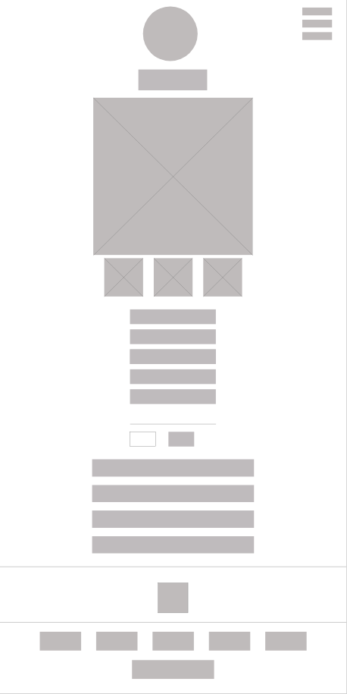
a.
產品
1
i.
a.(head)
i.(card)
1.title
2.商品圖-大
3.商品圖- 小
4.購買敘述
5.button-加入購物車
6.購買說明
e.(footer)
2
3
4
5
6
e.

Slide 20
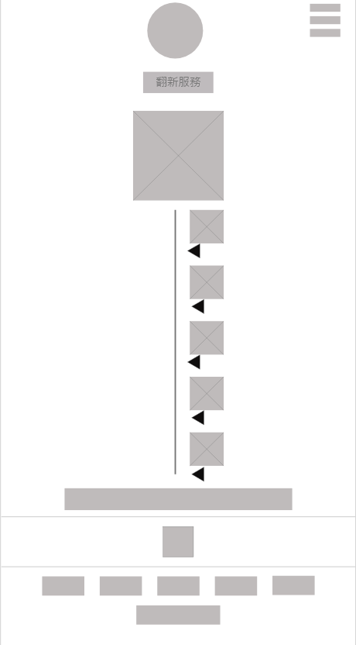
a.
翻新服務
1
j.
2
a.(head)
j.(card)
1.title
2.翻新圖
3.時間軸-翻新步驟
4.翻新敘述
e.(footer)
3
4
e.

Slide 21
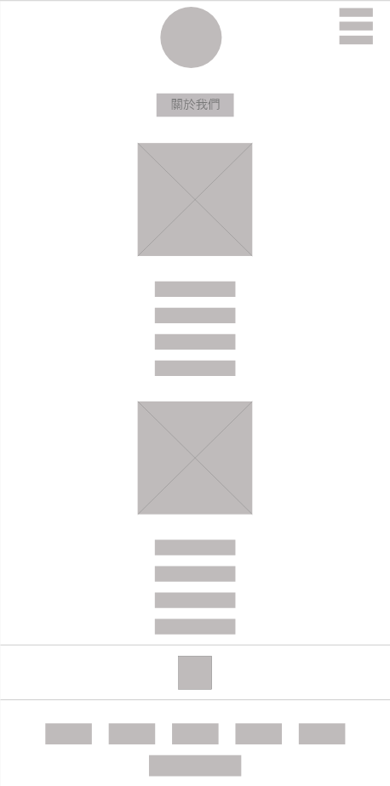
a.
關於我們
1
k.
a.(head)
k.(card)
1.title
2.關於我們敘述
3.關於我們圖
e.(footer)
3
2
e.

Slide 22
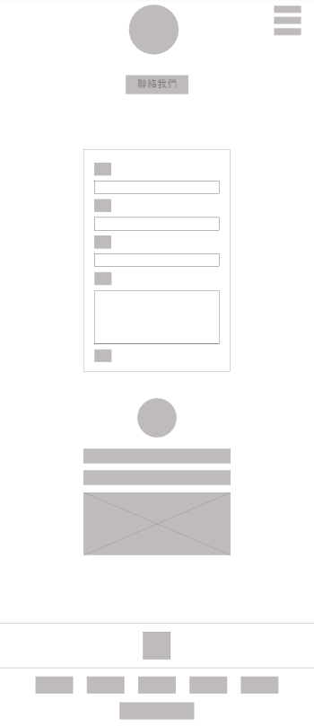
a.
聯絡我們
l.
1
2
a.(head)
l.(card1)
1.title
2.輸入列名稱-帳號、信箱、
地區、內容
3.輸入列
4. button-送出
m.(card2)
5.Logo
6.門市資訊
7.google map
e.(footer)
3
4
5
m.
6
7
e.

Slide 23
參考網站
1. https://www.chunglong.com/
2. http://www.hi-great.com.tw/index.aspx
3. https://medium.com/as-a-product-designer/design-system-practice-f460a60c5169
4. https://www.w3schools.com/

Slide 24
謝謝觀看

